Slide 1
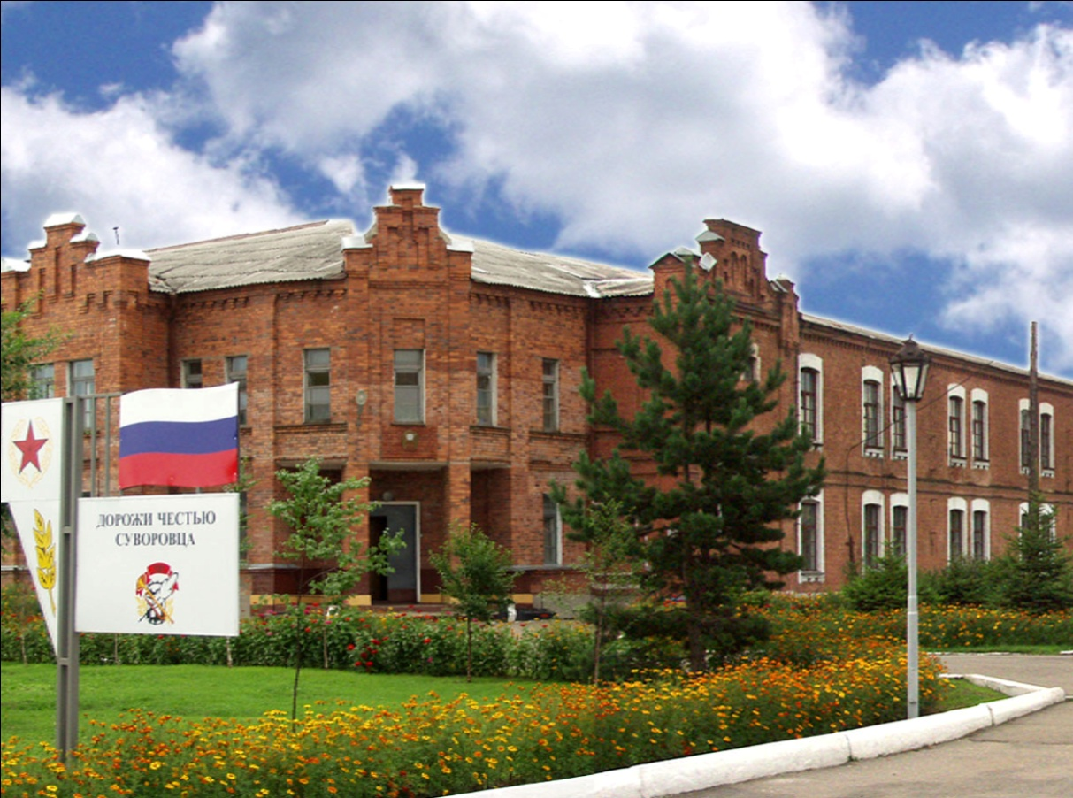
ФЕДЕРАЛЬНОЕ ГОСУДАРСТВЕННОЕ КАЗЕННОЕ
ОБЩЕОБРАЗОВАТЕЛЬНОЕ УЧРЕЖДЕНИЕ
«УССУРИЙСКОЕ СУВОРОВСКОЕ ВОЕННОЕ УЧИЛИЩЕ
МИНИСТЕРСТВА ОБОРОНЫ РОССИЙСКОЙ ФЕДЕРАЦИИ»
преподаватель китайского языка
Алеева Нелли Владимировна

Slide 2
ПОВЫШЕНИЕ КВАЛИФИКАЦИИ
С ПОГРУЖЕНИЕМ В ЯЗЫКОВУЮ СРЕДУ

Slide 3
"Кто постигает новое, лелея старое,
тот может быть учителем"
Конфуций

Slide 4
«Методика преподавания языков – отрасль науки,
которая постоянно трансформируется,
с целью найти оптимальный способ обучения человека новому языку»

Slide 5
Почему стоит посещать языковые курсы?
Живая речь
Сертификат международного образца
Нововведения в образовании
Новинки по своему профилю
Получение новой категории

Slide 6
"Учитель живёт до тех пор, пока учится, как только он перестает учиться, в нём умирает учитель"
К.Д. Ушинский

Slide 7
Особенности методики эмоционального погружения в языковую среду
*
Полная языковая изоляция
Коммуникативный подход
*
«Проигрывание» ситуаций общения
Подбор интересных учебных материалов

Slide 8
ИНТЕНСИВНЫЙ КУРС
(изучение иностранного языка в кратчайшие сроки)

Slide 9
БАЗОВЫЙ КУРС
(университетский уровень изучения иностранного языка)

Slide 10
ИНДИВИДУАЛЬНЫЕ ЗАНЯТИЯ
(наиболее эффективный подход)

Slide 11
ИЗУЧЕНИЕ ИНОСТРАННОГО ЯЗЫКА ЗА РУБЕЖОМ
(принцип погружения в языковую среду)

Slide 12
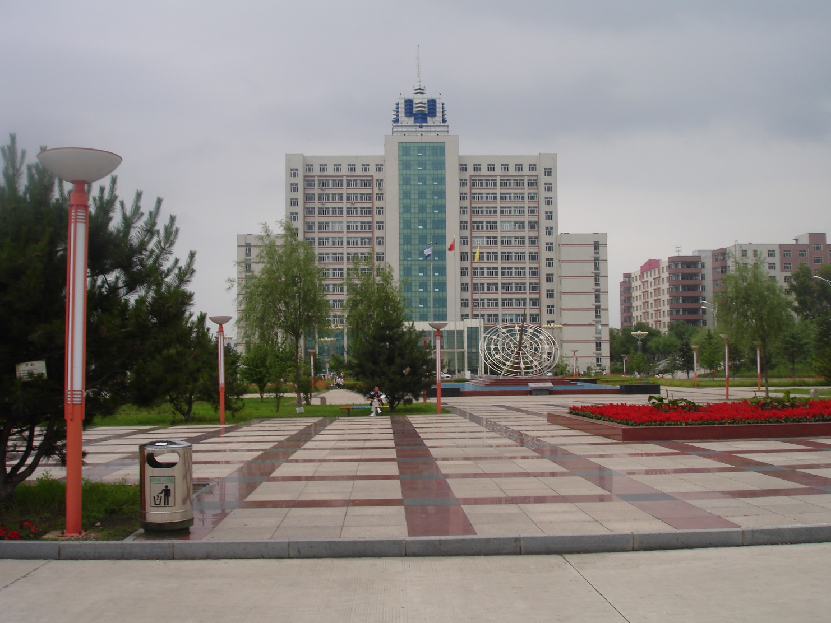
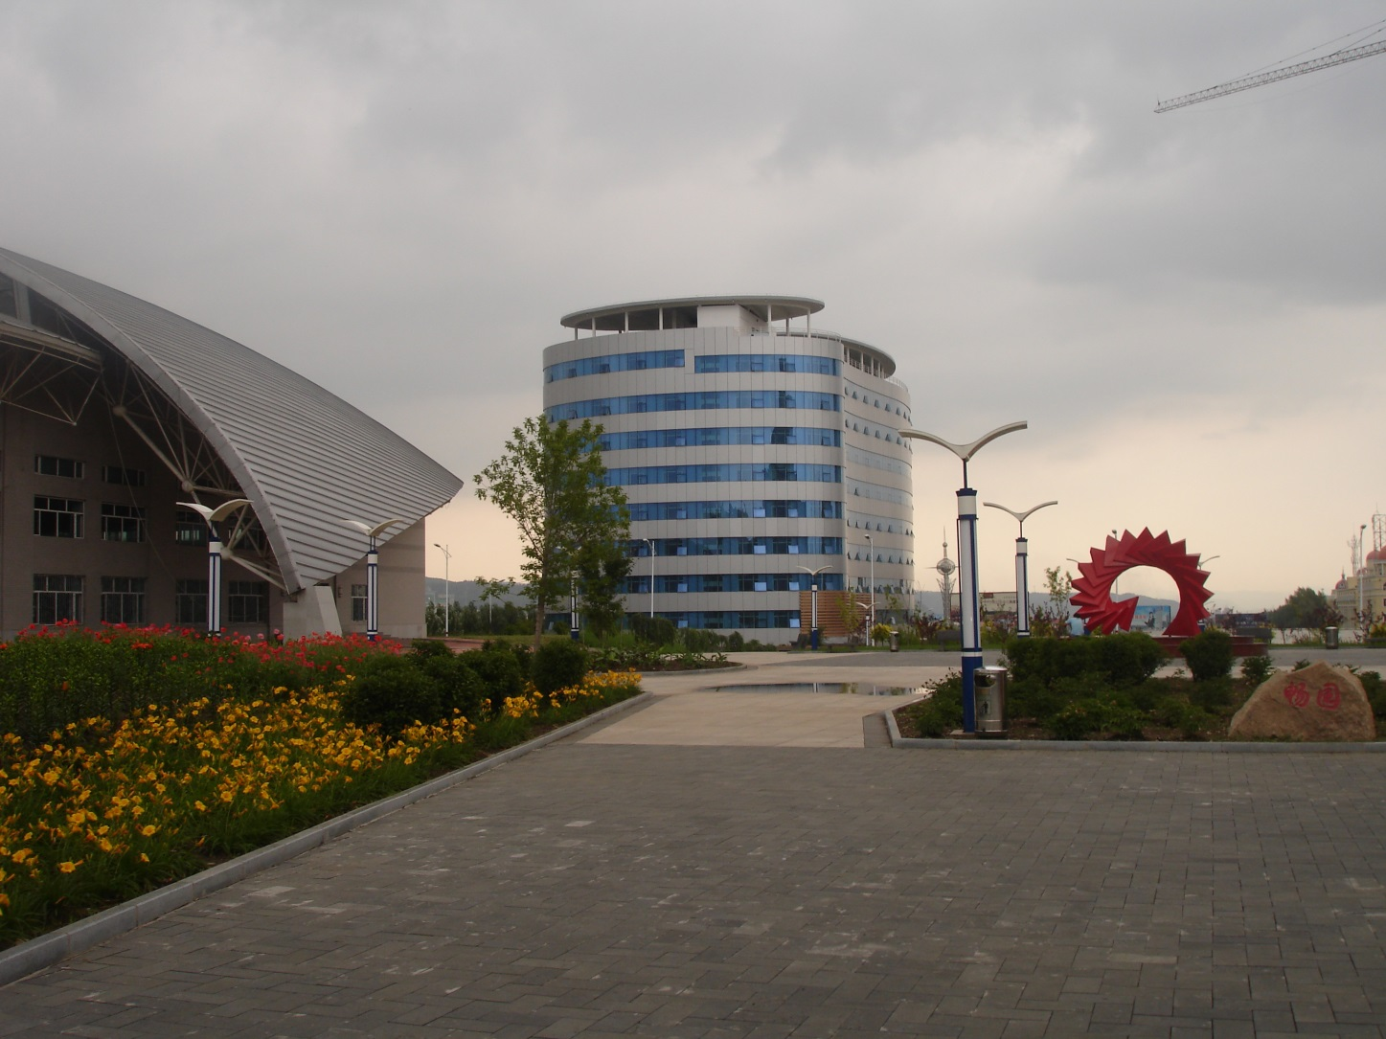
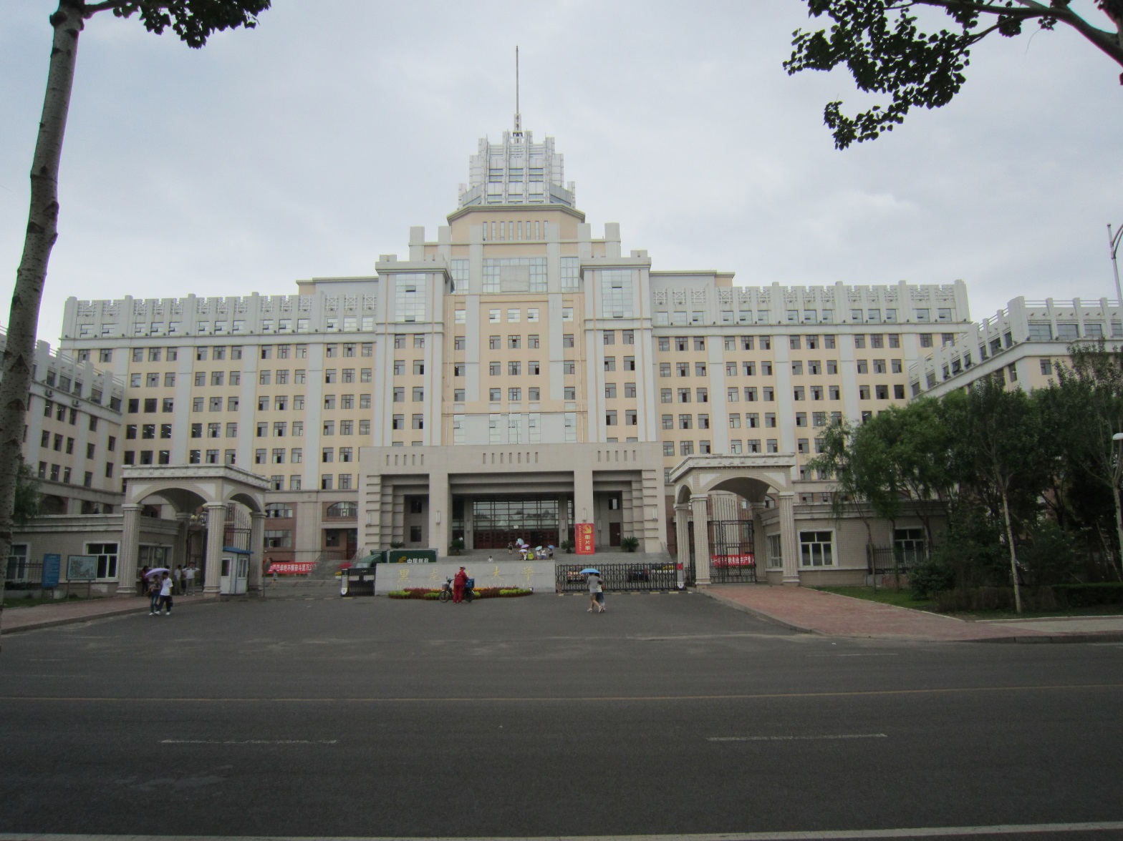
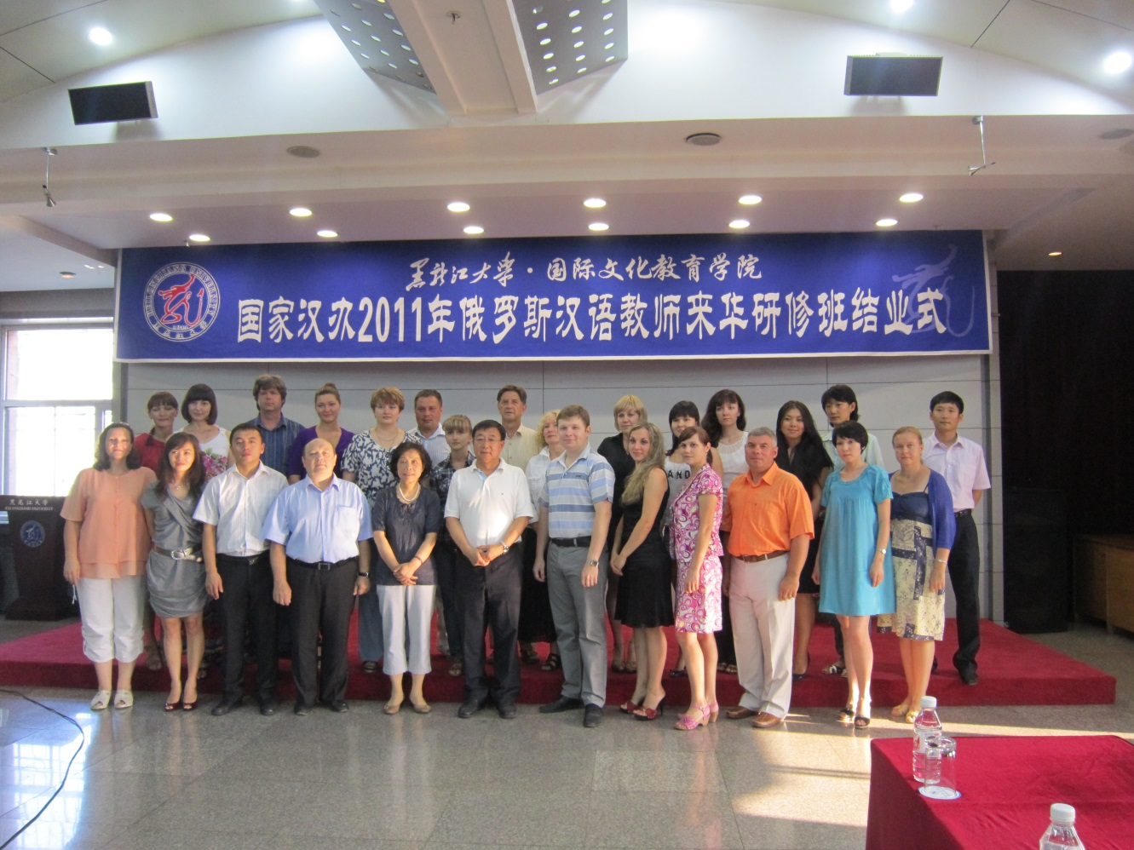

Slide 13
Благодарю за внимание!

